Slide 1
Мұнайхимиялық синтез негіздері
Оқытушы: Керимкулова Айгуль Жадраевна хим.ғыл.канд., «Химиялық және биохимиялық инженерия» кафедра қауымдастырылған профессоры kerimkulova07@mail.ru

Slide 2
Мазмұны
Мұнайхимиялық өндіріс шикізаты
Мұнайөңдеу зауыттарында мұнай-химия шикізаты туралы
Мұнайхимиялық синтез үшін шикізат көзін

Slide 3
Дәріс аяқталған соң Сіз білесіз:
Шикізат туралы мәліметті
Мұнай-химиялық процестерге арналған көмірсутекті шикізатқа қойылатын талаптар
Табиғи газдың құрамы және одан алынатын заттар

Slide 4
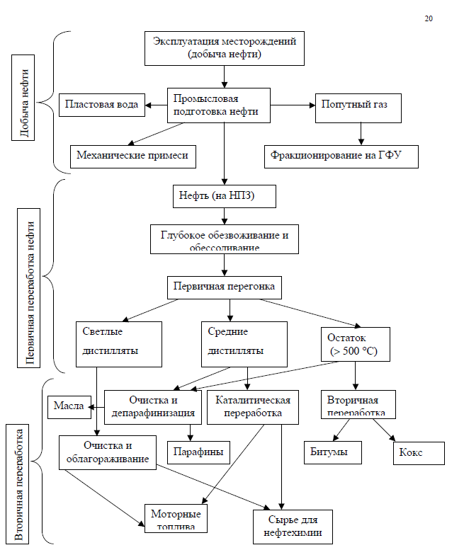

Slide 5
Мұнай-химия өнеркәсібі әдетте мұнай мен газ негізіндегі химиялық өнімдерді өндіру деп аталады
Мұнай-химия өнеркәсібіне мыналар жатады:
● шикізат өндірісі – олефиндер, диендер, ароматты заттар, нафтенді көмірсутектер;
● аралық өнімдерді өндіру – олефиндердің оксидтері, спирттер, альдегидтер, кетондар, ангидридтер, қышқылдар, көмірсутектердің әртүрлі топтарының хлор туындылары және т.б.
● беттік-белсенді заттарды (БАЗ) өндіру;
● макромолекулярлық қосылыстарды (ГМК) – синтетикалық каучуктарды және полиолефиндерді өндіру.

Slide 6
Мұнай-химиялық синтездің негізгі шикізат көздері:
● ілеспе мұнай газы;
● табиғи газ;
● газ конденсаты кен орындарының көмірсутектері;
● мұнай өңдеу зауыттарының газдары;
● сұйық май фракциялары.

Slide 7
Қаныққан көмірсутек газдарының тар көмірсутекті фракцияларды бөлуге болады:
● этан – пиролиз шикізаты, сондай-ақ мұнайды палаусыздандыру қондырғыларындағы хладагент, р-ксилолды экстракциялау және т.б.;
● пропан – пиролиз шикізаты, тұрмыстық сұйытылған газ, өнеркәсіптік қондырғыларға арналған хладагент;
● изобутан – алкилдеу қондырғылары мен синтетикалық каучук өндірісі үшін шикізат;
● бутан - бутадиен-1,3 алу үшін тұрмыстық сұйытылған газ ретінде қаныққан булардың қысымын арттыру үшін мотор бензиніне қосылады;
● изопентан – изопренді каучук өндіруге арналған шикізат, жоғары октанды бензиндердің құрамдас бөлігі, изопентан изопрен алу үшін қолданылады;
● пентан – изомерлеу, пиролиз, амил спиртін алу үшін шикізат және т.б.

Slide 8
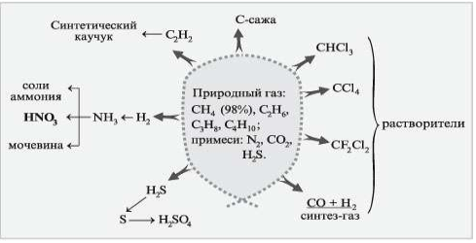
Табиғи газдың құрамы және одан алынатын заттар

Slide 9
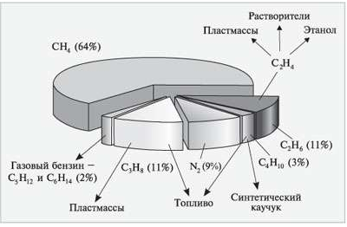
Ілеспе мұнай газының құрамы және қолданылуы

Slide 10
Мұнай-химиялық синтездің шикізаты әртүрлі газ тәрізді, сұйық және қатты көмірсутектер болып табылады:
● қаныққан көмірсутектер (метан, этан, пропан, бутандар және т.б.).
● қанықпаған көмірсутектер: моноолефиндер (этилен, пропилен, бутендер, пентендер, жоғары олефиндер), ацетилен және диен көмірсутектер (бутадиен-1,3, изопрен);
● ароматты көмірсутектер (бензол, толуол, алкилбензолдар, нафталин);
● алициклді көмірсутектер: нафтендік (циклопентан, циклогексан), циклолефиндер (циклогексендер), циклодиендер (циклопентадиен, циклогексадиен және т.б.).

Slide 11
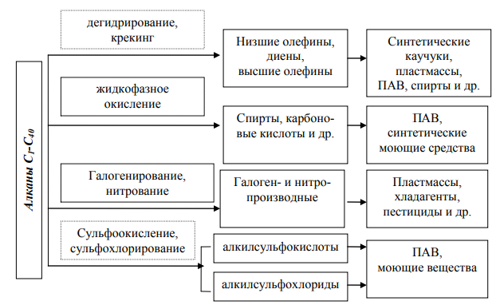
Основные направления химической переработки насыщенных углеводородов

Slide 12
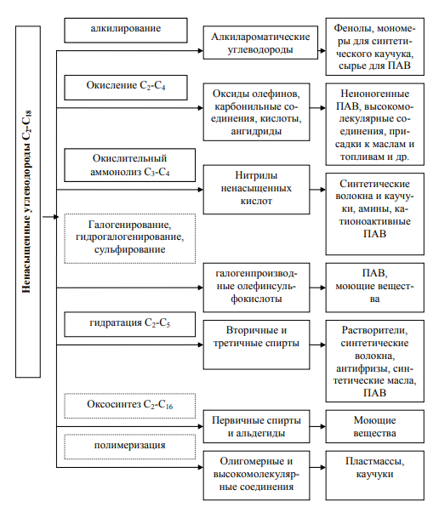

Slide 13
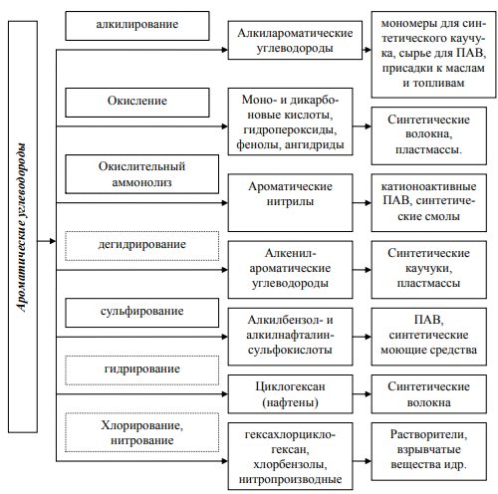

Slide 14
Парафинді көмірсутектерді өңдеудің негізгі әдісі қанықпаған көмірсутектерді – олефиндерді, диендерді, ацетиленді алу мақсатында олардың пиролизі болып табылады.Өнеркәсіпте олефиндерді алудың негізгі әдістері пиролиз, парафиндерді дегидрлеу, термиялық және каталитикалық крекинг болып табылады, сонымен қатар олефиндерді олигомеризация және диспропорциялау арқылы қайта өзгертуге болады.Ароматты көмірсутектердің негізгі көзі мұнай фракцияларының риформинг және пиролизі және көмірді кокстеу процестері болып табылады.

Slide 15
Мұнай-химиялық процестерге арналған көмірсутекті шикізатқа әдетте мұнай өңдеуге арналған шикізатқа қарағанда әлдеқайда қатаң талаптар қойылады.
Мұнай-химиялық синтезде қолданылатын реакциялар көбінесе каталитикалық немесе радикалды тізбек болып табылады және қажетті өнімдерді алу үшін катализатордың жоғары селективтілігі қажет, жанама реакциялар мүлдем жол берілмейді және т.б. Сондықтан шикізаттың жоғары тазалығы қажет.
Шикізатты мұнай-химиялық синтезге дайындаудың тағы бір ерекшелігі қайнау температурасы жақын немесе өте төмен температурада қайнайтын компоненттерді бөлу қажеттілігі болып табылады.

Slide 16
Литература
1. Белов П.С. Основы технологии нефтехимического синтеза. – М.: Химия, 1982.
2. Тимофеев, В.С., Серафимов Л.А. Принципы технологии основного органического и нефтехимического синтеза: Учеб. Пособие для вузов. – М.: Высш. шк., 2003.
3. Лебедев, Н.Н. Химия и технология основного органического и нефтехимического синтеза. – М.: Химия, 1988.

Slide 17
НАЗАРЛАРЫҢЫЗҒА РАХМЕТ!

